Slide 1
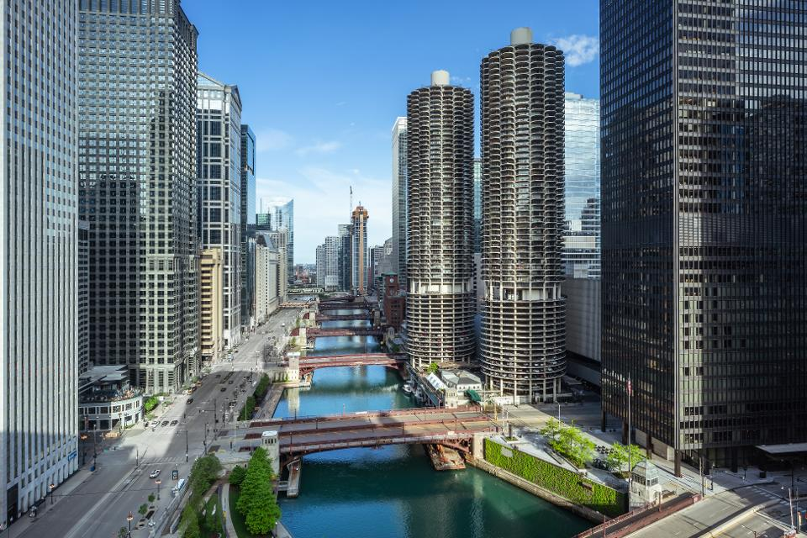
...................ЧИКАГО .................

Slide 2
Чикаго
Чикаго е голем град во сојузната држава Илиноис, САД и метрополитенска област која го вклучува градот и околните области. Градот Чикаго е најголемиот град на средниот исток на САД и третиот најнаселен град во САД, со околу 2,9 милиони жители.

Slide 3
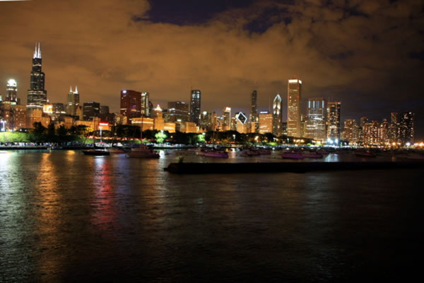
Чикаго
Чикаго е голем и убав град
Во него има многу знаменитости
Како езерото Мичиген, реката Чикаго,Линколн парк,John Hancock центарот, Navy Pier, фонтаната Clarence BuckinghamThe, Field Museum.

Slide 4
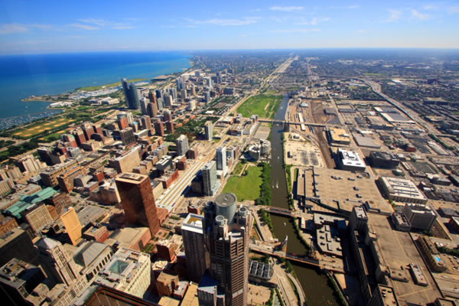
Чикаго
Јас го одбрав Чикаго бидејќи мислам дека има најповолна положба поради оа што е блиску до езерото Мичиген и има многу убави меса за посетување.

Slide 5
изработила
Велма Царо

